Slide 1
관리자 페이지

Slide 2
관리자 로고 페이지
1
□ DESCRIPTION □
1 | 기본 화면은 로고 이미지
2 | 관리자 목록을 누르면 오른쪽에 해당 페이지 기능 목록 출력
3
4
5
6
7
8
9
10
11
2
회원 관리
상품 관리
상품 등록
반품/ 환불 관리
1:1 문의 관리
메인페이지로

Slide 3
회원 관리 페이지
회원 관리 페이지
1
검색
NO | ID | NAME | ADDR | PHONE | EMAIL | ENABLED | RATING
1 | Kkk3122 | 홍길동 | 전주시 완산구 삼천동 | 010-1111-1111 | kkky3691@naver.com | 일반 | 정지
2 | Kodong12 | 홍길이 | 전주시 덕진구 평화동 | 010-2222-2222 | kkk36972@naver.com | 일반 | 일시 정지
3 | Sora111 | 홍길삼 | 전주시 완산구 중화산동 | 010-3333-3333 | kkk36973@gmail.com | VVIP | 정상
4 | Godd123 | 홍길사 | 전주시 중화산동 2가 | 010-4444-4444 | jjangww@gmail.com | VIP | 정상
5 | Sword122 | 홍길오 | 전주시 덕진구 삼천동 | 010-5555-5555 | kkk3694@naver.com | VIP | 정상
□ DESCRIPTION □
1 | 아이디 기준으로 검색 검색을 누르면 해당하는 글자가 포함된 아이디 출력
2 | 정상,일시정지,정지 셀렉트 박스
3
4
5
6
7
8
9
10
11
변경
2
변경
변경
변경
변경

Slide 4
상품 관리 페이지
상품 관리 페이지
□ DESCRIPTION □
1 | 목록 셀렉트박스로 선택 장르, 기기, 이름 목록
2 | 목록에 해당하는 내용 검색
3 | 검색 텍스트에 해당하는 리스트 출력
4 | 길이가 넘으면 페이지 표시
5 | 0이면 품절 상태로 처리
6 | 수정을 누르면 수정팝업이 나와서 정보 수정가능하게 삭제하면 삭제
7
8
9
10
11
1
2
검색
목록
검색
3
등록번호 | 상품 번호 | 상품 이름 | 상품 판매사 | 상품 등록일 | 재고 상태 | 상품 관리
1 | 111 | 닌텐도 젤다의 전설 | 닌텐도 | 2023-03-09 | 5
2 | 112 | 닌텐도 젤다의 전설2 | 닌텐도 | 2023-03-09 | 2
3 | 113 | 닌텐도 젤다의 전설3 | 닌텐도 | 2023-03-09 | 품절
4 | 114 | 닌텐도 젤다의 전설4 | 닌텐도 | 2023-03-09 | 품절
5 | 115 | 닌텐도 젤다의 전설5 | 닌텐도 | 2023-03-09 | 14
5
수정
삭제
6
수정
삭제
수정
삭제
수정
삭제
수정
삭제
4
1
2

Slide 5
상품 등록 페이지
상품 등록 페이지
□ DESCRIPTION □
1 | 상품 이미지 등록
2 | 카테고리 종류 체크 하나만 체크가능하게
3 | 등록이 완료되면 다시 관리자 로고페이지로
4
5
6
7
8
9
10
11
상품 코드
111
상품 이름
젤다의 전설
상품 가격
45000
상품 사진
찾아보기
1
카테고리
2
소니
세가
v
닌텐도
특이 사항
상품 설명 내용입니다
3
등록
취소

Slide 6
환불 관리 페이지
반품/환불관리 페이지
1
반품 조회
주문 ID 주문 일자 상품명 사용자 상태 결제금액
메모
□ DESCRIPTION □
1 | 기본 디폴트 이미지 로고이미지
2 | 반품 조회를 누를시 1번에 등록된 리스트 출력
3 | 환불 조회를 누를시 1번에 등록된 리스트 출력
4 | 체크한 리스트를 통해 6번기능을 사용
5 | 고객을 누르면 고객이남긴 반품/환불사유 팝업 표시
6
7
8
9
10
11
2
4
OD201707271226001
2023-03-09
젤다의 전설 5 용사
admin
반품 요청
49500
고객
5
환불 조회
3
관리자
OD201707271226002
2023-03-09
젤다의 전설 5 용사
비회원
반품 완료
49500
고객
관리자
OD201707271226003
2023-03-09
젤다의 전설 5 용사
admin
반품 취소
49500
고객
관리자
OD201707271226004
2023-03-09
젤다의 전설 5 용사
admin
반품 요청
49500
고객
관리자
6
V 선택한 주문을
승인처리
거절처리

Slide 7
환불 관리 페이지
반품/환불관리 페이지
1
반품 조회
주문 ID 주문 일자 상품명 사용자 상태 결제금액
메모
□ DESCRIPTION □
1 | 기본 디폴트 이미지 로고이미지
2 | 반품 조회를 누를시 1번에 등록된 리스트 출력
3 | 환불 조회를 누를시 1번에 등록된 리스트 출력
4 | 주문 ID를 누르면 환불사유와 결제수단 주문자정보 팝업창이 나온다
5 | 고객을 누르면 고객이남긴 반품/환불사유 표시
6 | 체크한 리스트를 통해 6번기능을 사용
7
8
9
10
11
2
4
OD201707271226001
2023-03-09
젤다의 전설 5 용사
admin
환불 요청
49500
고객
5
환불 조회
3
관리자
OD201707271226002
2023-03-09
젤다의 전설 5 용사
비회원
환불 완료
49500
고객
관리자
OD201707271226003
2023-03-09
젤다의 전설 5 용사
admin
환불 취소
49500
고객
관리자
OD201707271226004
2023-03-09
젤다의 전설 5 용사
admin
환불 요청
49500
고객
관리자
6
V 선택한 주문을
승인처리
거절처리

Slide 8
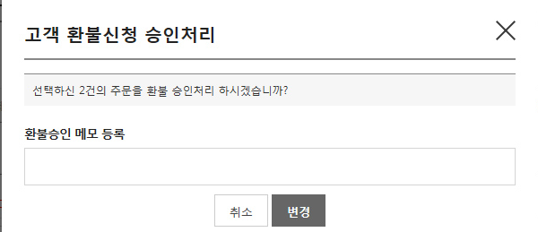
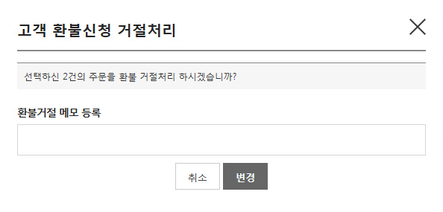
반품/환불 승인/거절
□ DESCRIPTION □
1
2
3
4
5
6
7
8
9
10
11
승인 처리 클릭시
거절 처리 클릭시

Slide 9
상품 문의사항 관리 페이지
상품 문의사항 관리 페이지
□ DESCRIPTION □
1 | 답변 처리가 안된 문의사항만 보이게
2 | 답변 을 누르면 답변작성 팝업 작성을 완료하면 처리완료중으로 바꾸기
3
4
5
6
7
8
9
10
11
상품 문의
등급
적립금
쿠폰
나의 후기
*** 관리자님
0원
쿠폰 개수 표시
후기 개수 표시
적립금 확인 >
쿠폰 확인 >
후기 확인 >
‘관리자’ 님 환영합니다
1
상품 정보 문의 제목 작성자 작성 일자 처리 상태
2
게임 4 문의 제목입니다 jkl*** 2023-03-08 답변 처리중
답변
게임 5 문의 제목입니다 mno*** 2023-03-08 답변 처리중
답변

Slide 10
상품 문의 답변 페이지
상품 문의
□ DESCRIPTION □
1 | 회원이 입력한내용은 회색바로 입력이 불가능하게 처리
2 | 답변내용을 입력 기본적으로 왼쪽위에 질문에 대한 답변이라는 내용 박스 있음
3
4
5
6
7
8
9
10
11
등급
적립금
쿠폰
나의 후기
**관리자님
0원
쿠폰 개수 표시
후기 개수 표시
적립금 확인 >
쿠폰 확인 >
후기 확인 >
휴대폰
010-0000-0000
‘**
관리자’ 님 환영합니다
제목
게임 5에 대한 문의사항입니다
1
문의 내용
*질문에 대한 답변
2
안녕하세요 고객님 문의주신 사항에 대해 알아봤습니다
이 상품에 관해서는 **
닫기
작성 완료

